Slide 1

КҮҢЕЛЛӘРДӘ СУГЫШ ЯРАСЫ
Бөек Ватан сугышында илебез азатлыгы өчен яу кырында көрәшкән, тылда Җиңү көнен якынайтуга зур өлеш керткән ветеран хатын-кызларга багышлана

Slide 2

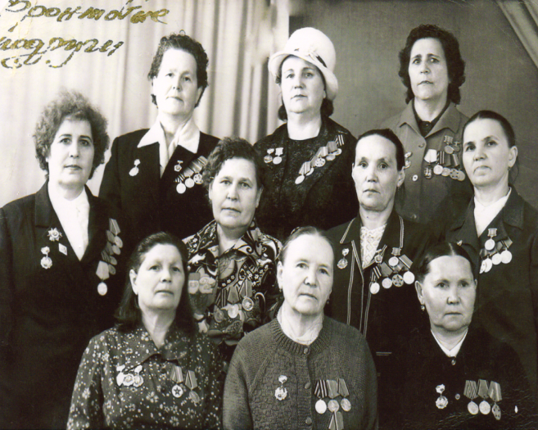
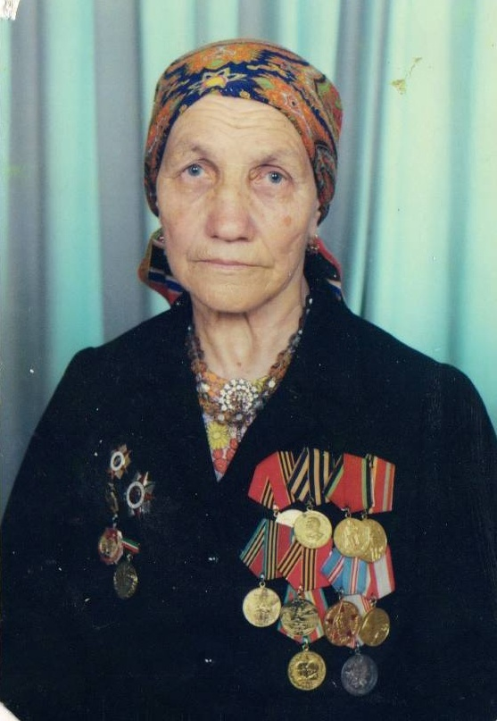
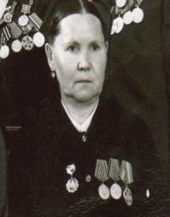
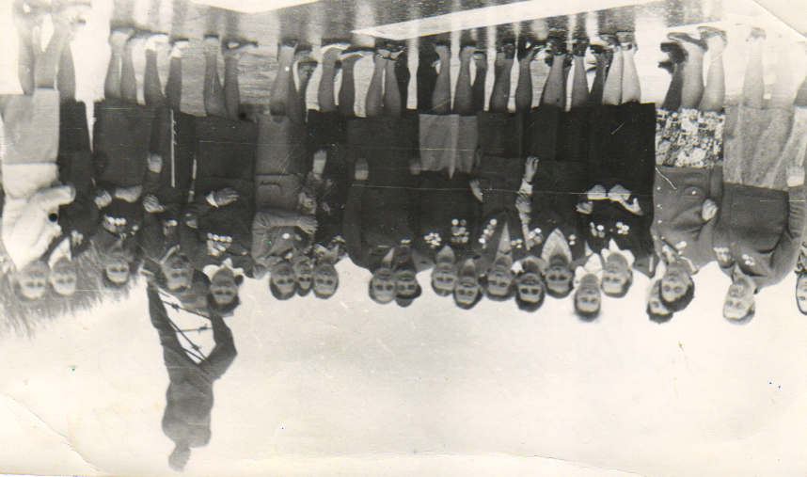
Фронтовик хатын-кызлар
Җиңү көнен якынайтуга зур өлешен керткән зенитчы солдаткалар – Маһикамал апа Фазылова,
Зәйтүнә апа Хайруллина
Фронтовик дуслар белән очрашу.

Slide 3
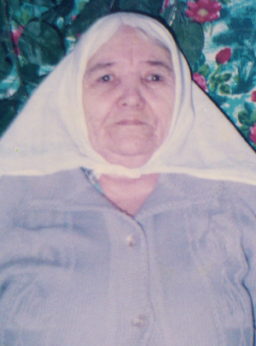
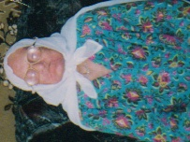
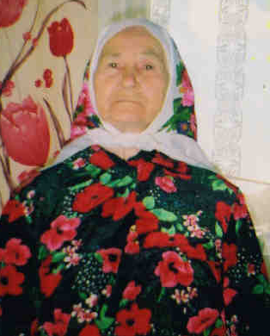
Сез үткән тормыш юлы-
тиңдәшсез батырлык!
Минзарипова Фәүзия
Каримова Флюрә
Шакирова Тәгъзимә
Заһидуллина Сәвия
Гатиатуллина Агапия
Туктамышева Минзифа
Заһидуллина Галимә
Ганиева Расиха
Әхмәтсафина Зәйтүнә
Әхмәтвәлиева Махриҗамал
Сафиуллина Асиябикә
Корбанова Рабига
Касыймова Наҗия
Әхмәтҗанова Асиябикә
Каримуллина Зөһрәбикә
Фадеева Аграфена
Гиззатова Расиха
Хасанова Мәрзия
Садыкова Фәүзия

Slide 4
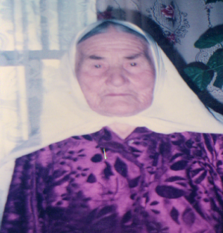
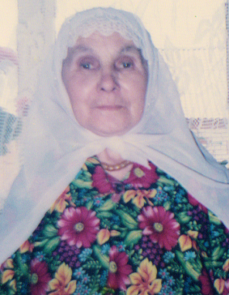
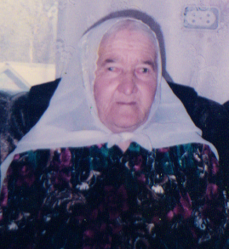
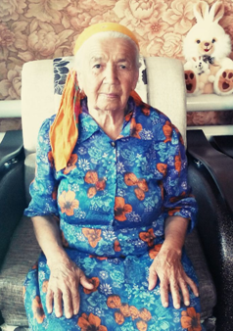
“Барысы да җиңү өчен” дип армый-талмый хезмәт иткән тыл ветераннары

Slide 5
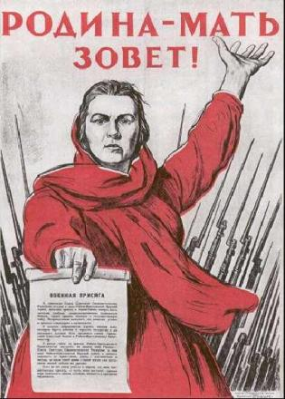
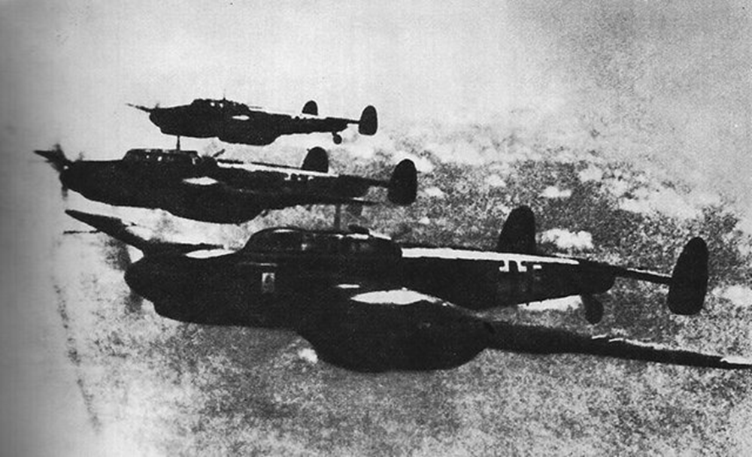
Тан җиллэре
Арыш башларыннан.
Чык бөртеген коеп искәндә.
Тыныч күңел белән колхозчылар
Җырлый-җырлый эшкә киткәндә
Кара диңгез өстен таң нурлары
Ал яктылык белән япканда-
Фашист пиратлары илебезнең
Гадел тынычлыгын боздылар.
Кырык бернең ямьле июнендә
Серле матур аяз таңында.
“Сугыш” дигән шомлы
хәбәр килә.
Минем гүзәл туган ягыма.

Slide 6
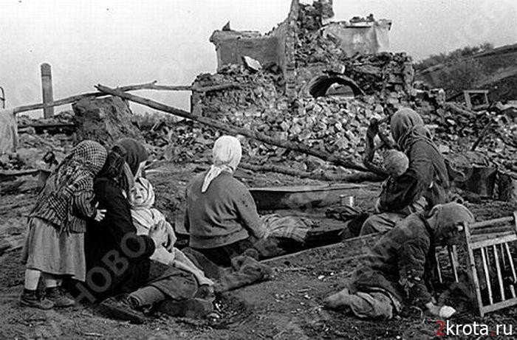
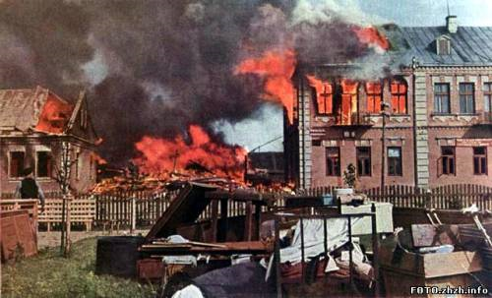
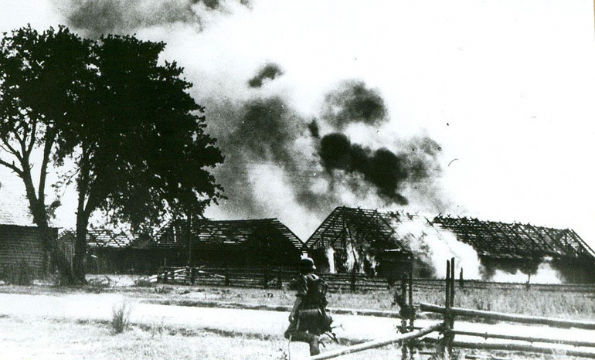
Фашист окупантлары илебезнең 1710 шәһәрен, 70 меңнән артык авылын яндырдылар һәм җимерделәр. Совет халкы дошманны җиңү өчен барысын да эшләде. Фронттагылар соңгы сулышларына кадәр көрәштеләр.

Slide 7
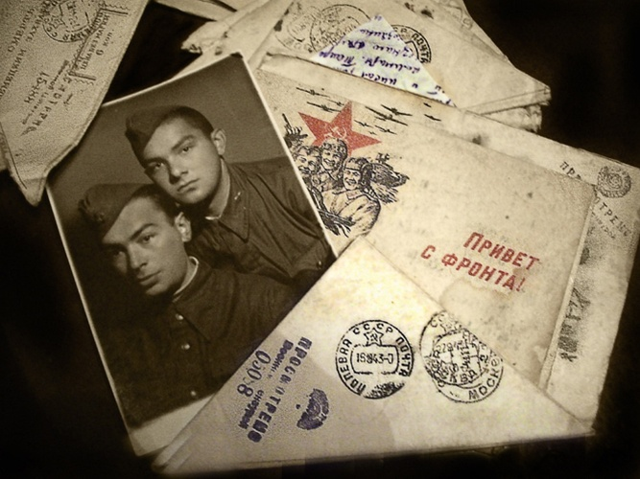
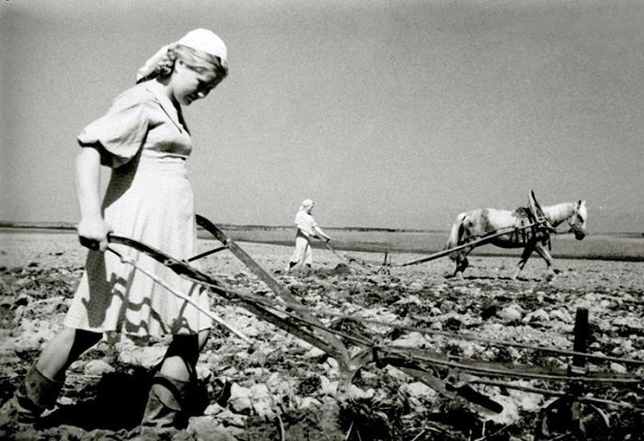
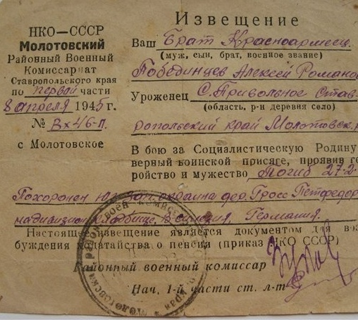
Ә авылда. .. Авылда тормыш карт-коры, хатын-кыз, бала-чага кулына күчте. Авылдагы тормыш икенче фронтка әйләнде.
Солдат хатыннар! Аларның тормышлары михнәтле, тамаклары ачлы-туклы, күңелләре тулы сагыну иде. Эшенә, ачлыгына түзәр идең, хатыннарны тол, бала-чагаларны ятим итеп авылга туктаусыз кара печатьле кәгазьләр агылды.

Slide 8
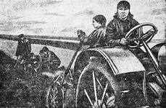
Хатын-кызларга үзләренең ирләрен, абыйларын, әтиләрен алыштыру өчен төрле авыр, ирләр генә эшли ала торган, һөнәрләргә өйрәнергә туры килгән. Сугыш елларында кырларда алар трактористлар, комбайнерлар, машинистлар булып эшләгәннәр. Әхмәтвәлиева Маһриҗамал апай да яшьлек гомерен шундый кырыс ирләр эшенә багышлый.

Slide 9
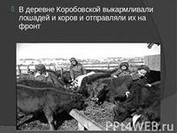
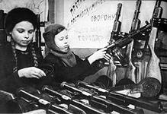
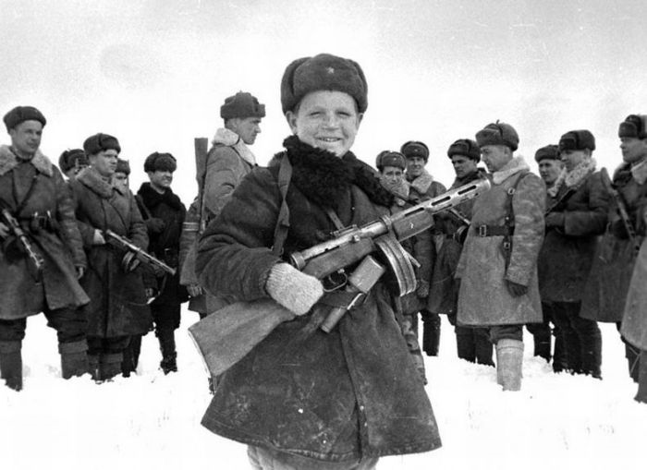
Бөек Ватан сугышы чорында зурлар белән беррәттән балалар да тиңдәшсез батырлыклар күрсәттеләр. Партизан отрядларында көрәштеләр, госпитальдә яралы сугышчыларга булыштылар, китаплар, хатлар укыдылар. Тылда өлкәннәр белән бергә иген чәчтеләр, иктеләр, суктылар; терлек карадылар.

Slide 10
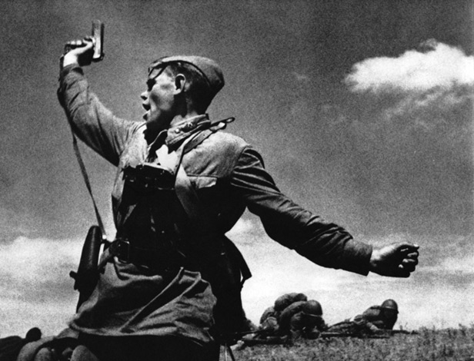
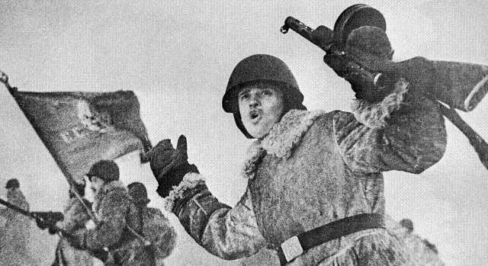
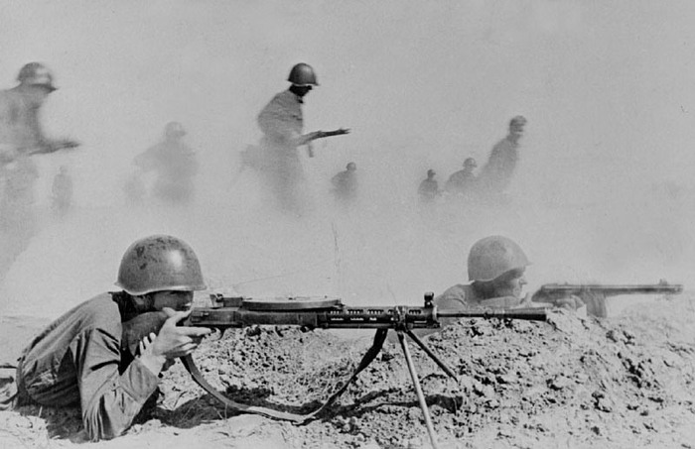
Халкыбыз Бөек Җиңүгә ышаныч белән яшәде һәм көрәште .

Slide 11
ЗӘЙТҮНӘ АПА!
Йөзегезне җыерчыклар баскан,
Чәчегезне күптән чал төшкән.
Күзләрегез карый моңсуланып,
Алар сөйли күпне, ишетәм.
Сөйли алар зәһәр салкыннарда
Арыш-бодай сугып йөргәнне.
Кар эрүгә черек бәрәңге эзләп,
Бата-чума газап чиккәнне.
Ул дәһшәтле сугыш башланганда
15 яшьтә генә булгансыз.
Ач-ялангач, аяк сузмас өчен
Көч җитмәстәйне эшләгәнсез.
Җимерек ил, сугыш җәрәхәте
Яшьлегеңә юлдаш булдылар.
Киеренке хезмәт, ятимле әчесе
Олыгача озата бардылар.

Slide 12
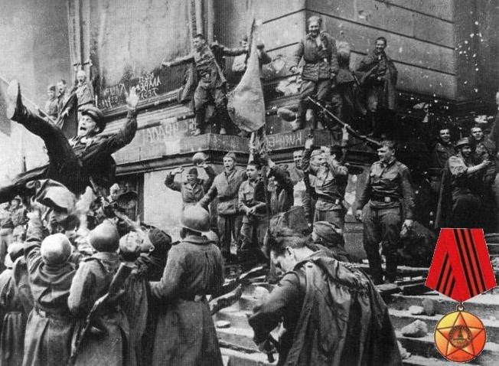
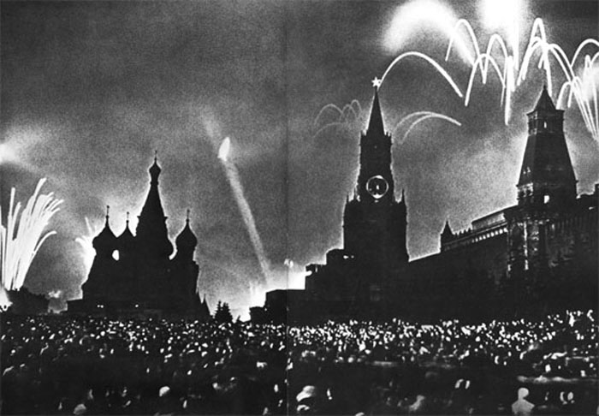
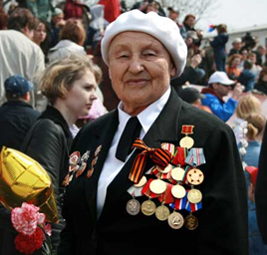
Җиңү килде җирне нурга күмеп,
Шатлык белән күзне чылатып.
Килде ул көн горур күкрәкләрдә
Орден-медальләрне чыңлатып.

Slide 13
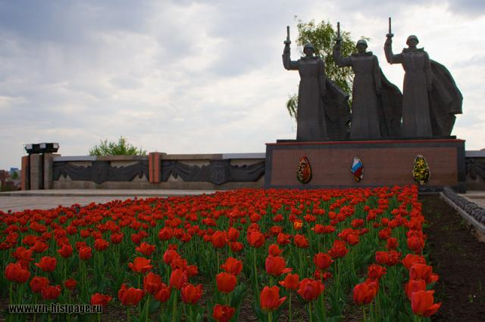
Сугыш инде күптән бетте... Окоплар инде җир белән тигезләнделәр, аларны яшел чирәм каплап китте, фронт юллары урынында яңа шәһәрләр һәм авыллар барлыкка килде, блиндажлар чәчәкләр белән капланды. Тик сугыш хатирәләре онытылмыйлар.
Сугыш чорындагы хатыннарның
Исемнәрен ташка нык уеп,
Кулдан килсә әгәр бронзадан
Һәйкәл куяр идем мин коеп.
Һәйкәл кояр идем, куяр идем,
Авылыбызның иң-иң түренә.
Матур көннәремдә, кайгым барда
Килер өчен һәрчак бирегә.
Килеп йөрер идем шул һәйкәлгә
Батырлыкны кабат күрергә.
Өйрәнергә тормыш авырлыгын
Алар кебек җиңә белергә.

Slide 14
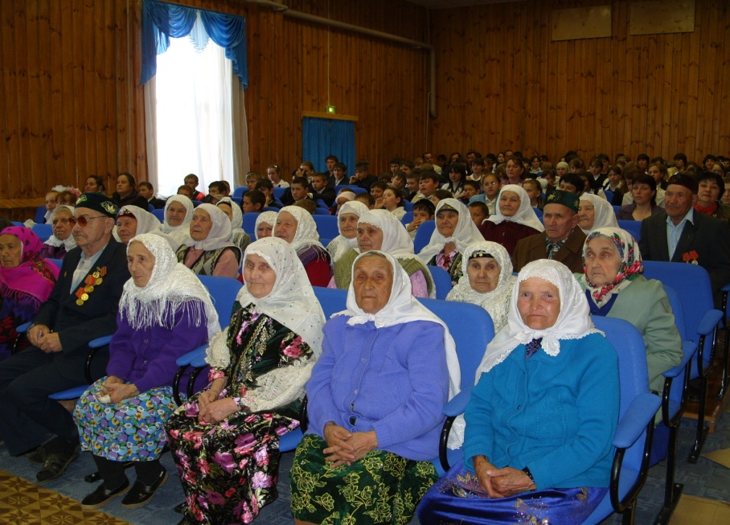
ТЫНЫЧ ЯШИК!
Һәр көн алсу таңнар атсын,
Күңелне куандырып.
Таңнарда кошлар сайрасын,
Бар җиһанга кушылып.
Сугыш уты җирдә кабынмасын,
Гөрләп үссен игеннәр.
Матур тормыш өчен көрәш барсын,
Ишәймәсен гарип – ятимнәр.
Хушлашырга вакыт җитте,
Тәмамланды кичәбез.
Мондый бәйрәмнәр еш булыр
Сез бик теләп килсәгез.
Бүгенгенең гүзәл бер мизгеле
Күңелләрдә калсын уелып.
Соңгы кабат булмас язган булса,
Гөрләшербез кабат җыелып.

